Slide 1
Audit Carrefour
Magasin: Sfax El Jadida
Le 21 août 2017
Dr Hatem KARAA

Slide 2
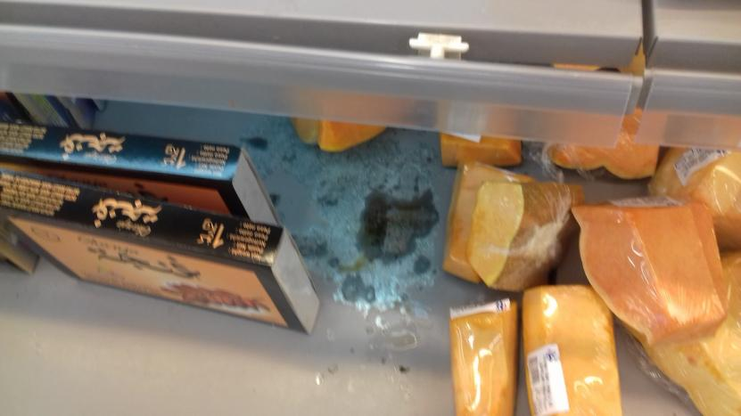
Rayon Fruits et légumes : peinture écaillée du meuble IVème gamme

Slide 3
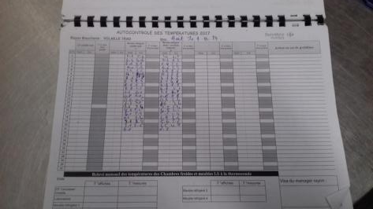
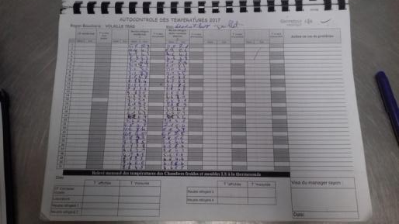
Boucherie: Pas de contrôle de température de la chambre froide volaille ni vérification de la température à cœur des produits pour les mois de juillet et d’août 2017.

Slide 4
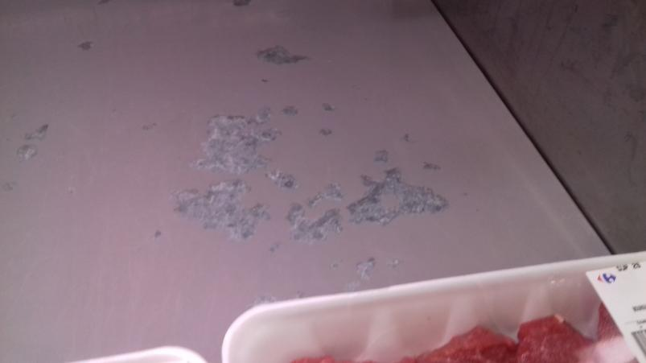
Boucherie: Peinture écaillée du meuble viandes rouges

Slide 5
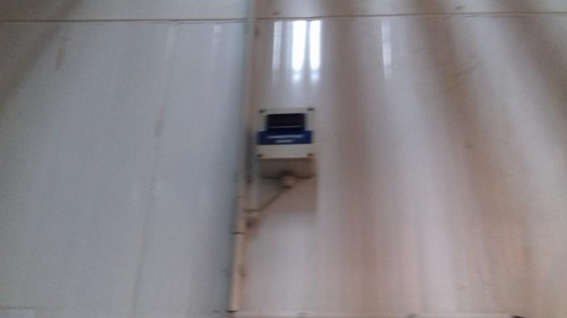
Boucherie: afficheur de température de la chambre froide produits finis non fonctionnel

Slide 6
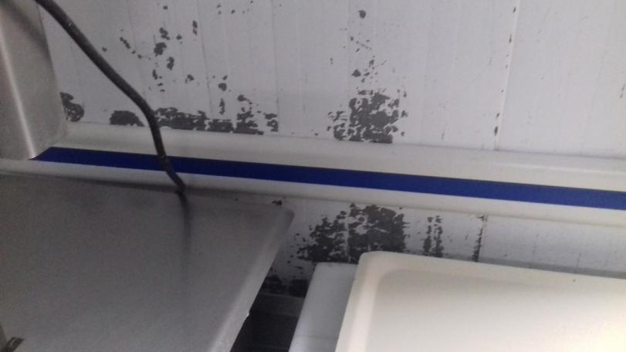
Boucherie: Peinture écaillée des murs du laboratoire.

Slide 7
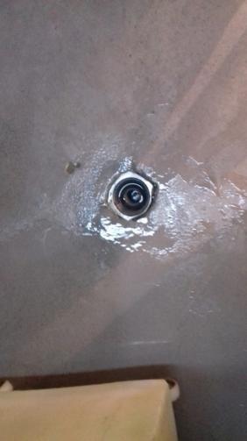
Poissonnerie: rigole d’évacuation des eaux usées sans couvercle.

